Slide 1

CHÀO MỪNG CÁC THẦY CÔ GIÁO
ĐẾN DỰ GIỜ MÔN TOÁN
LỚP 7B

Slide 2

TRÒ CHƠI
NHANH TAY NHANH TRÍ

Slide 3


Luật chơi
Có 4 bạn tham gia, chia làm hai đội.
Mỗi đội có 30 giây để tìm các cặp tam giác bằng nhau.
Đội nào tìm được nhiều nhất các cặp tam giác bằng nhau thì được nhận một phần quà.

Slide 4

1
32º
85º
9
2
4
7
6
8
85º
3
5
63º

Slide 5
1
1
4
6
2
7
8
32º
85º
9
85º
3
2
5
63º

Slide 6

LUYỆN TẬP
Tiết 29
GV: Hoàng Thị Hồng Hà
Lớp 7B

Slide 7
Bài 38 (sgk/ 124)
CHỮA BÀI TẬP VỀ NHÀ
Cho hình vẽ bên, ta có AB // CD, AC // BD. Chứng minh rằng:
AB = CD;AC = BD
A
B
C
D

Slide 8
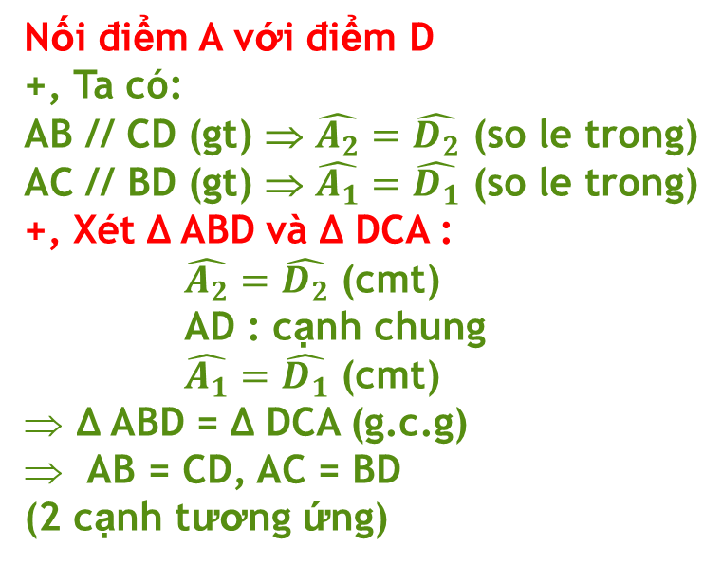
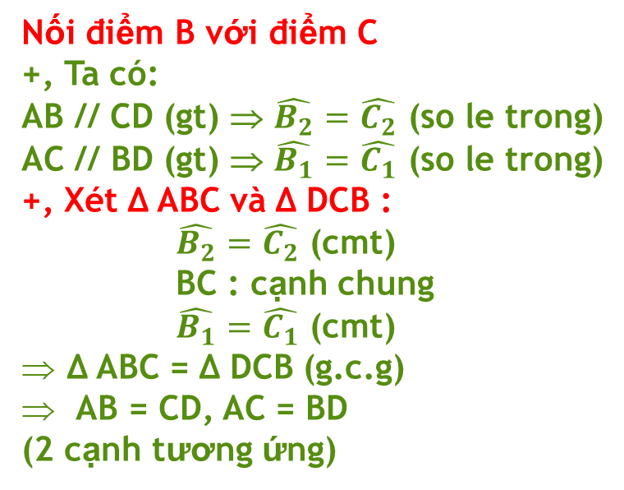
A
B
A
B
1
2
2
1
1
1
2
2
C
D
C
D
Nối điểm A với điểm D
+, Ta có:
AB // CD (gt) ⇒ $\hat{A_{2}}=\hat{D_{2}}$ (so le trong)
AC // BD (gt) ⇒ $\hat{A_{1}}=\hat{D_{1}}$ (so le trong)
+, Xét ∆ ABD và ∆ DCA :
$\hat{A_{2}}=\hat{D_{2}}$ (cmt)
AD : cạnh chung
$\hat{A_{1}}=\hat{D_{1}}$ (cmt)
∆ ABD = ∆ DCA (g.c.g)
AB = CD, AC = BD
(2 cạnh tương ứng)
Nối điểm B với điểm C
+, Ta có:
AB // CD (gt) ⇒ $\hat{B_{2}}=\hat{C_{2}}$ (so le trong)
AC // BD (gt) ⇒ $\hat{B_{1}}=\hat{C_{1}}$ (so le trong)
+, Xét ∆ ABC và ∆ DCB :
$\hat{B_{2}}=\hat{C_{2}}$ (cmt)
BC : cạnh chung
$\hat{B_{1}}=\hat{C_{1}}$ (cmt)
∆ ABC = ∆ DCB (g.c.g)
AB = CD, AC = BD
(2 cạnh tương ứng)

Slide 9
Nhận xét
A
B
C
D
AB // CD
AC // BD

Slide 10
Bài tập
LUYỆN TẬP
Cho góc nhọn xOy có Om là tia phân giác.
Lấy điểm A bất kì trên tia Om, từ A kẻ AB vuông góc với Ox (B∈Ox) và AC vuông góc với Oy (C∈Oy).
Chứng minh ∆OAB = ∆OAC.
Tia BA và tia CA cắt Oy, Ox lần lượt tại D và E. Chứng minh OD = OE.

Slide 11
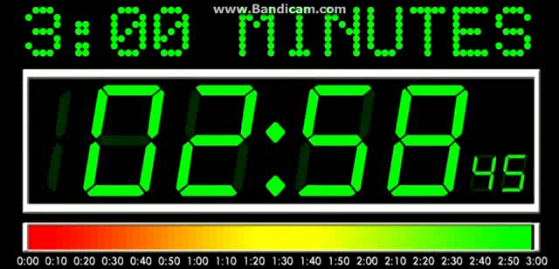

THẢO LUẬN NHÓM
Kĩ thuật động não.
Thời gian: 3 phút.
Trong bài tập này, ta còn có thể chứng minh
được những cặp tam giác nào bằng nhau?

Slide 12
BÀI TẬP VỀ NHÀ
Các cặp tam giác sau có bằng nhau không? Vì sao?
x
E
∆BEA và ∆CDA
B
∆OEA và ∆ODA
m
A
O
y
C
D

Slide 13
CÔNG VIỆC ĐÃ GIAO Ở TIẾT HỌC TRƯỚC
NHÓM | NỘI DUNG CHUẨN BỊ
Nhóm 1 | Tìm hiểu về hình ảnh hai tam giác bằng nhau trong kiến trúc.
Nhóm 2 | Tìm hiểu về hình ảnh hai tam giác bằng nhau trong trang trí.
Nhóm 3 | Tìm hiểu về hình ảnh hai tam giác bằng nhau trong thời trang.

Slide 14
CÔNG VIỆC CHUẨN BỊ CHO TIẾT HỌC SAU
NHÓM | NỘI DUNG CHUẨN BỊ
Nhóm 1 | Nêu các cách chứng minh hai tam giác bằng nhau (đối với tam giác thường và tam giác vuông)?
Nhóm 2 | Nêu các cách chứng minh hai góc bằng nhau?
Nhóm 3 | Nêu các cách chứng minh hai đoạn thẳng bằng nhau?

Slide 15

Tiết học đến đây là kết thúc !
Kính chúc quý thầy cô luôn mạnh khỏe!
Chúc các em học sinh học tốt

